Slide 1
適切な部活動指導研修 参考資料
活用に当たって
この資料は令和３年３月に，広島県教育委員会 学びの変革推進部 豊かな心と身体育成課が，運動部の適切な運営や，指導の在り方，留意点等に関する広島県教育委員会としての考え方をとりまとめ，運動部活動指導に係る全ての方々の参考となるよう作成しました。
学校の教育活動は，地域や生徒等の実態に応じて，適切に実施されることが重要であり，この資料で示された内容が，運動部活動指導に関する全ての留意点等を網羅したものではありませんので，運動部活動の指導に当たっては，実態に応じた適切な指導について，学校全体で十分な確認を行い，実施してください。
また，本資料は，令和３年３月時点で示されている，国の指針等を基に作成しておりますので，活用の際には，最新の情報等を確認していただきますよう，お願いします。
この資料が幅広く活用され，生徒の事故などを未然に防ぎ，運動部活動充実のお役に立てれば幸いです。

Slide 2
適切な部活動指導研修 参考資料 vol.1
R3.3ver
魅力ある運動部活動
の在り方
広島県教育委員会
学びの変革推進部
豊かな心と身体育成課
Notes:
適切な部活動指導研修参考資料ボリューム１
「魅力的な運動部活動の在り方」について，説明します。

Slide 3
説明内容
１ 運動部活動の現状
２ 魅力ある運動部活動の在り方
Notes:
このvol.1の内容は大きく２点あります。
はじめに，最近の運動部活動に関する国の動向を説明する中で，運動部を取り巻く現状についてお話させていただき，
その後に，広島県教育委員会の考える，魅力ある運動部活動の姿について，お話させていただきます。

Slide 4
１ 運動部活動の現状
Notes:
それでは，「運動部活動の現状」について説明させていただきます。

Slide 5
部活動に関する国の動向
体罰
● 運動部活動での指導のガイドライン （H25 文部科学省）
休養日等
大会在り方
● 運動部活動の在り方に関する
総合的なガイドライン （H30 スポーツ庁）
Notes:
ここでは，近年国から出されたガイドラインを２つ，通知を２つ示させていただきます。
それぞれについて，概要を説明しますが，運動部活動の指導を行う上で，大変重要な内容ですので，
詳細につきましては，県教育委員会ホームページにも掲載しておりますので，インターネット等で確認していただきますよう，お願いします。
まず，運動部活動に関する国の動向を理解するうえで，重要な２つのガイドラインを示します。
一つ目は，平成２５年に文部科学省が策定した「運動部活動での指導のガイドライン」です。
このガイドラインは，運動部での指導において必要である，又は配慮が望まれる基本的な事項，留意点が示されております。
本文中には，通常のスポーツ指導による肉体的，精神的負荷として考えられる指導や，体罰等の許されない指導と考えられるものの例が示されており，
運動部活動での具体的な指導の在り方がまとめられております。
二つ目は，平成３０年にスポーツ庁が策定した「運動部活動の在り方に関する総合的なガイドライン」です。
このガイドラインは，生徒にとって望ましいスポーツ環境を構築するという観点に立ち，
運動部が地域，学校，競技種目等に応じた多様な形で最適に実施されることを目指して策定され，
適切な休養日等の基準や，学校単位で参加する大会等の見直しが示されており，
このガイドラインでは，運動部活動の休養日の設定などを含めた「運動部活動の方針」等を，学校設置者及び学校が策定することが示されています。
広島県教育委員会におきましても，このガイドラインを受け，平成３０年７月に，広島県における「運動部活動の方針」を策定しております。

Slide 6

０ 本方針策定の趣旨等
１ 適切な運営のための体制整備
⑴ 運動部活動の方針の策定等
⑵ 指導・運営に係る体制の構築
２ 合理的でかつ効率的・効果的な
活動の推進のための取組
⑴ 適切な指導の実施
⑵ 運動部活動用指導手引の活用
３ 適切な休養日等の設定
⑴ 休養日及び活動時間の基準
⑵ 休養日及び活動時間の設定
４ 生徒のニーズを踏まえたスポーツ環境の整備
⑴ 生徒のニーズを踏まえた運動部の設置
⑵ 地域との連携等
５ 学校単位で参加する大会等の見直し
⑴ 参加する大会数の上限
⑵ 参加する大会等の精査
保存場所：広島県教育委員会HP→学校教育→学校体育→運動部活動
Notes:
こちらが，広島県における「運動部活動の方針」の一部です。
特に，「３ 適切な休養日等の設定」，「５ 学校単位で参加する大会等の見直し」にご注目ください。
この方針は，広島県教育委員会のホームページに全文を公開しておりますので，ご確認ください。

Slide 7

保存場所：広島県教育委員会HP→学校教育→学校体育→運動部活動
Notes:
また，広島県教育委員会では平成３１年３月に運動部活動の指導上の留意点を取りまとめた「魅力ある運動部活動の在り方【改訂版】」を作成し，
公開しております。
この資料は，運動部の経験が浅い指導者にも，平易に理解できるよう作成し，初版の平成２２年から現在まで広島県教育委員会や校内の研修会等において，
広く活用されております。
運動部の指導にあたり，確認してください。

Slide 8
部活動に関する国の動向
部活動指導員
● 学校教育法施行規則の一部を改正する省令の施行について
（H29 スポーツ庁・文化庁・文部科学省通知）
地域部活動
兼職兼業
● 「学校の働き方改革を踏まえた部活動改革について」
の送付について
（R2 スポーツ庁・文化庁・文部科学省事務連絡）
Notes:
続いて，国が派出した文書を２つお示しします。
一つ目は平成２９年にスポーツ庁，文化庁，文部科学省から通知された「学校教育法施行規則の一部を改正する省令について」です。
この通知は，学校における部活動の指導体制の充実のため制度化された「部活動指導員」の職務や任用について示したものです。
この内容については，vol2.「学校教育における部活動の位置づけ及び意義等について」で説明します。
二つ目は令和２年にスポーツ庁，文化庁，文部科学省より事務連絡のあった，「学校の働き方改革を踏まえた部活動改革についての送付について」です。
この事務連絡は，中央教育審議会答申において，部活動が，学校の業務だが，必ずしも教師が担う必要のない業務の一つとして示されたことを受け，
将来的に部活動を学校単位から地域単位の取組にし，学校以外が担うことを積極的に進めることを目的に発出されました。
通知の内容としては，令和５年度以降，休日の部活動の段階的な地域移行を図り，休日の部活動の指導を望まない教師が休日の部活動に従事しないことが示され，
地域の活動として行われる地域部活動の実施のために必要な取組を進めることとされています。
この取組を進めるためには，「休日の部活動指導を担う地域人材の確保」や，「大会の在り方の整理」など，課題が多く，
令和３年度から２年間，全国で実践研究が実施されます。
ここでは，近年の国の動向を全般的に理解いただくため，国の示したガイドライン等を示しました。
今後は，この国の示した文書等が示す方向で，部活動改革が全国展開されていくと予想されます。
今回国が示した改革は，これまでの学校における部活動の在り方のみならず，今後のジュニア期の生徒のスポーツ環境の整備にまで関わる，大きな改革になると考えられます。
引き続き，国の動向を注視いただき，適切に対応いただきますよう，お願いします。

Slide 9
２ 魅力ある運動部活動指導
の在り方
Notes:
続いて，
広島県教育委員会の考える「魅力ある運動部活動の在り方」について説明します。

Slide 10
近年，運動部活動は…
部活動のネガティブな部分が，
時にデフォルメされ，
メディアでも取り上げることがあります。
「運動部活動の理論と実践」 友添秀則 大修館書店 （H28）
Notes:
運動部活動は，生徒の多様な学びの場として意義の大きい教育活動で，学校教育の一環として行われ，
我が国のスポーツ振興を大きく支えてきました。
しかしながら，
近年，運動部活動は，そのネガティブな部分が誇張され，メディアでも取り上げられることがあり，
「ブラック部活動」などの言葉に代表されるように，否定的な捉えがされる場面があります。

Slide 11
一方で，運動部活動は…，
一説には…
３００万人の中・高校生
↓
年間７００時間
中学生の約６割
が取り組んでいる。
高校生の約４割
ちなみに…
中学生
↓
年間約１４０時間
国語や数学，英語の授業
日本の中高生の青春の代名詞であり，学校生活に彩りを添える
大切な活動
「運動部活動の理論と実践」 友添秀則 大修館書店 （H28）
Notes:
一方で，運動部活動は，
日本の中学生の６割，高校生の４割が取り組んでおり，
一説には年間700時間を費やしているという報告もあります。
これは，教育課程内で行われる他教科等の時間と比較すると，非常に長く，
運動部活動が，日本の中高生にとって，とても大きな意味を持つ活動であることを示唆しています。

Slide 12
体罰
セクハラ
勝利至上主義
運動部活動
オーバーユース
働き方
改革
活動中の事故
いじめ
Notes:
しかし，この生徒にとって身近であり，大切な学びの場である運動部活動も，
社会・経済の変化等により，現在，様々な課題が指摘されております。
将来においても，運動部活動を，生徒が生涯にわたって豊かなスポーツライフを実現する資質能力を育む基盤として，
持続可能なものとするためには，運動部活動の在り方に関し，抜本的な改革に取り組む必要があります。

Slide 13
魅力ある運動部活動
Notes:
ここでは，
生徒が主体的に「する・みる・支える・知る」など，多様なスポーツとの関わりの中で，
スポーツの意義や価値を理解し，卒業後も豊かなスポーツライフにつなげることのできる
「魅力ある運動部活動の在り方」について，考えていきたいと思います。
しかし一言で「魅力ある運動部活動」と言いましても，
そのあるべき姿は，学校や生徒，また地域の実態を抜きに考えることはできず，多様です。
魅力ある運動部活動とはこれだ，というような一つの答えがあるわけではありません。
運動部活動をどのような考え方で運営し，魅力的な活動としていくのかは，各学校，各部において，議論を深めることが重要です。
ここでは，平成25年に文部科学省が示した運動部活動での指導のガイドラインの中の「運動部活動での指導の充実のために必要と考える７つの事項」を参考に，
広島県教育委員会が考える，運動部活動を魅力的なものとする視点の一部を，例として説明します。

Slide 14
【その１】 適切な目標設定
生徒にとって価値ある目標
生徒の発達段階に応じた目標
指導者と共有することが大切！
さらに、
指導者が価値を高める工夫をすることが大切！
Notes:
まず一つ目のポイントは，「適切な目標設定」です。
適切な目標設定は，部員のモチベーションの向上や維持につながり，
運動部活動を魅力的なもととするための大きな原動力となります。
しかし，目標設定が不適切だと，生徒が目標を「ノルマ」と感じやらされ感を生むなど，
目標そのものが，活動の足かせになる場合もあります。
このため，生徒が目標を設定することで，ワクワクするような生徒にとって価値あるもの，
そして，生徒が主体的に挑戦したくなるような目標とすることが重要です。
生徒の部活動に対するニーズは多様です。「試合で勝ちたい」「記録を向上させたい」などの競技力向上を考える生徒もいれば，
「友達と楽しみたい」「スポーツを楽しみたい」と考える生徒もいます。
競技力向上を求める生徒でも，「日本一になりたい」と考える生徒もいれば，「県大会に出場したい」もしくは，「自己記録を更新したい」
など，生徒の考えるニーズは非常に多様です。
部活動の指導においては，まず生徒の思いを基点とした目標の設定が大切です。
また，目標の設定においては，生徒と指導者が目標を共有することが大切です。
目標を共有することで，生徒と指導者の信頼関係が強まり，生徒にとってより運動部活動が魅力的なものとなります。
さらに，指導者は積極的に生徒の目標の価値を高めることが大切です。
部員には，基本的な技術の修得に取り組む生徒もいれば，発展的な技術の修得に取り組む生徒もいます。
部活動においては，目標に優劣はなく，
部員自身が，自分の定めた目標と向き合うことが最も重要です。
基本的な技術の修得に取り組む生徒にも，発展的な技術の修得に取り組む生徒にも，
指導者は目標に挑戦することの価値を認め，その素晴らしさを伝え続けることが大切です。
全ての部員に対して，
「あなたらしい目標が素晴らしい」
「あなたの，挑戦する心が素晴らしい」
ということを，伝えてください。

Slide 15
【その２】 安全（健康）に留意
〇 生徒に安心して挑戦させるため
には、安全の確保は必須条件
〇 指導者が安全を確保しているという
信頼感があるからこそ、
生徒は思い切った挑戦ができる。
生徒の健康状態の把握（休養日）
気象条件，施設，設備用具，事故発生時の対応 など
Notes:
２つ目のポイントは，「安全（健康）に留意」することです。
言うまでもなく，運動部活動において部員の安全を確保することは活動の必須条件です。
生徒は，指導者が安全を確保しているという信頼感があるからこそ，思い切った挑戦ができます。
そういった意味で，部員の安全確保に加え，安全策を部全体で共有するなど，部員が安心して活動できる工夫も大切です。
運動部活動を魅力的なものとするためには，安全を確保し，生徒が安心して挑戦できる環境が大切です。
具体的な留意点等をスライドに示しておりますが，
詳細につきましては，広島県教育委員会ホームページに掲載しております「魅力ある運動部活動の在り方【改訂版】」を参考にしていただき，
各学校，各部ごとに安全のための留意点等を確認してください。

Slide 16
【その３】 支援
目標
不安や困難に直面した部員に対して指導者は…
→ 共感的態度と適切な支援を。
悩み
迷い
プラトー
スランプ
現状
不安
Notes:
３つ目のポイントは指導者の支援です。
生徒は目標に向かって取り組む過程においては，様々な困難に直面します。
指導者は，生徒が不安に直面した場面においては，時には励まし，
困難に直面した場面においては，相談に乗り，
生徒が迷った場面では，適切な助言を行うことも大切です。
指導者が生徒の思いを共感的態度で受け止め，適切な支援を行うことで，
指導者と生徒の信頼関係は一層深まり，
また，指導者の支援により不安や困難を乗り越えた部員は自信を深め，
挑戦・継続する心を身に付けていきます。
このような経験により，生徒にとって運動部活動は，より魅力的なものとなります。

Slide 17
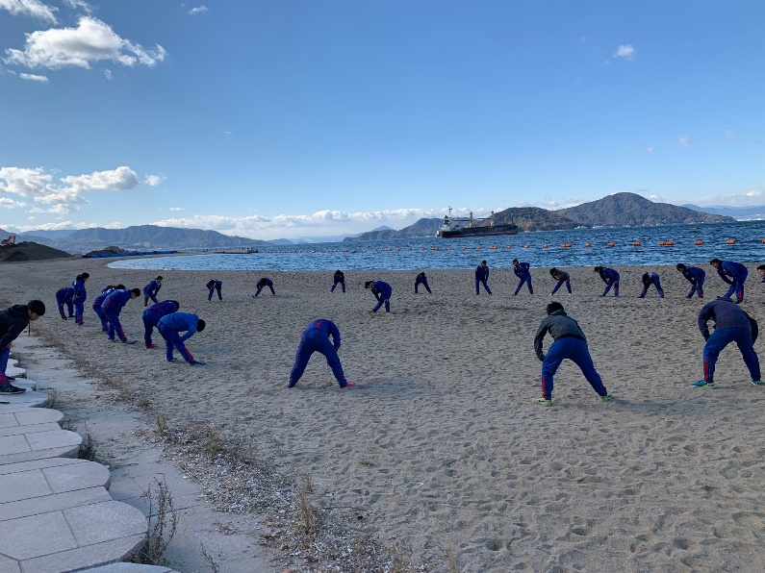
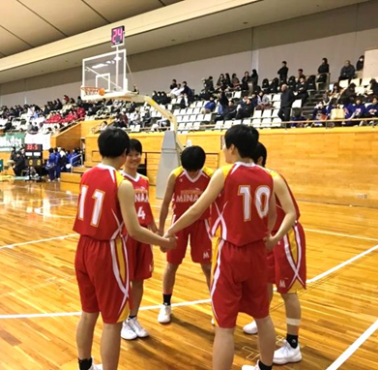
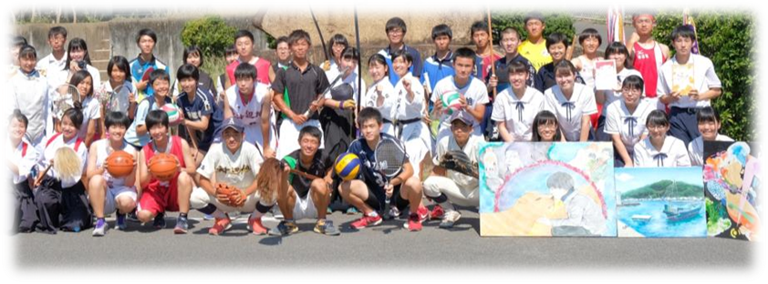
【その４】 自主性・主体性
様々な課題を仲間と協力しながら
主体的に課題を解決をしていきます。
Notes:
４つ目のポイントは自主性，主体性です。
運動部活動では，個々の部員が，自分の目標や部の目標，部内での自分の役割や仲間との関係づくりなど，
その達成や解決に向けて，必要な方法を考えたり，調べたりして実践につなげるなど，
生徒の主体的で自立した取組を，指導者は発達の段階に応じて支援することが重要です。
生徒は，主体的に意思決定し，行動選択する経験を重ねることで，有能感が高まり，
運動部活動は生徒にとってより魅力的なものとなります。
スポーツ活動は本来，自発的・自主的に行われるからこそ楽しい活動であり，そこに教育的意義があります。
指導者は，部員の自主性や主体性を引き出せるよう，部員同士の合意形成を支援したり，部員一人一人の当事者意識を高めるなど，
場面に応じてファシリテートすることが大切です。

Slide 18
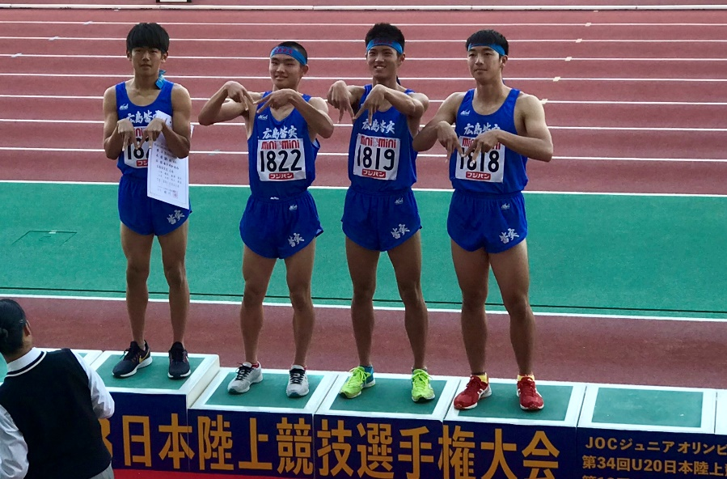
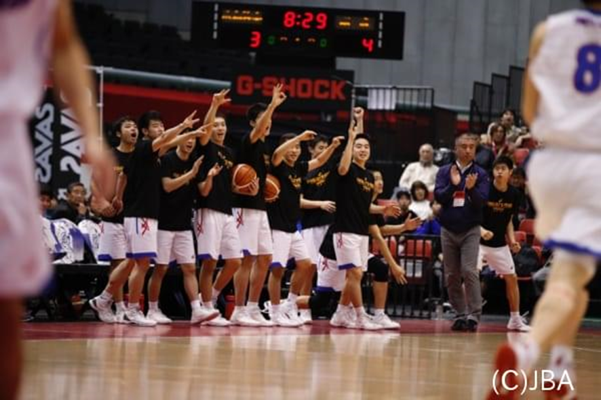
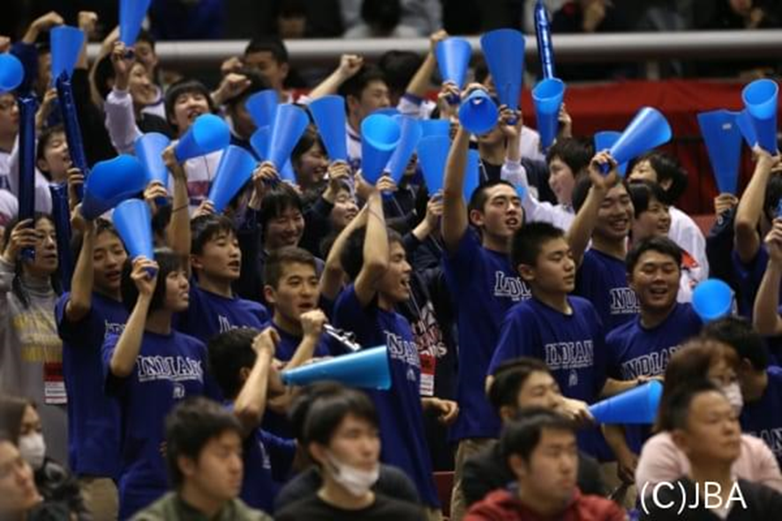
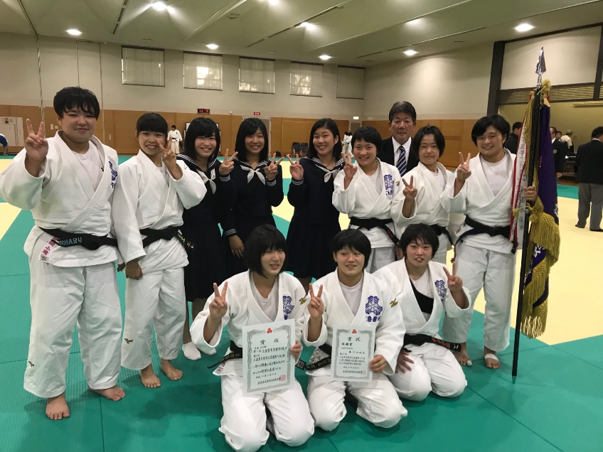
【その５ 】 達成感
Notes:
最後のポイントは，達成感です。
自ら設定した目標を，顧問や仲間と共有し，その達成に向けて挑戦し，
最後までやりきる経験は，何にも代えがたい達成感につながります。
このような達成感を経験した生徒は，
スポーツの楽しさに加え，
挑戦することの価値や素晴らしさ，
協力してやり遂げることの喜びや，
自分を支えてくれる存在への感謝の心を，
体のフィルターを通じて理解することができるのではないでしょうか。
また，このような部員の活動に寄り添い続けた指導者にとっても，
運動部活動を通して成長していく部員の，充実感あふれる姿に直接ふれることができたことは，何物にも代えがたい喜びとなりえます。
魅力ある運動部活動は，生徒のみならず，指導する顧問にとっても，魅力ある教育活動となるのではないでしょうか。

Slide 19
最後に…
魅力ある運動部活動
Notes:
初めにお話ししたとおり，魅力ある運動部活動の姿は，多様であり，
「これが正解」というものはありません。
各学校や生徒の実態に応じて，魅力ある運動部活動の姿は千差万別です。
このため，各学校，そして，各運動部においては，魅力ある運動部活動の在り方について考え，
その活動が，より有効なものとなるよう，生徒や顧問，保護者や地域などとの連携の中で，
運動部活動の魅力が育まれていくことが大切です。
運動部活動はこれまで，学校教育の一環として行われ，我が国のスポーツを大きく支えてきました。
授業を終えた生徒が，学校の施設を活用し，身近にスポーツを楽しめる，世界で稀に見るジュニア期の子供のスポーツ環境により，
生徒は，運動部活動の経験から，単にスポーツを楽しんだり，技能を向上させることにとどまらず，自分の将来を決定したり，部活動を通じて友と出会うなど，
多くの生徒の心身の成長と豊かな学校生活の実現に，大きな役割を果たしてきました。
また，運動部活動は，学校の教育活動の枠を超え，社会全体に活力を与えており，
例えば運動部活動のテレビ中継などでは，たとえそのプレイがプロ選手ほど洗練されていなくとも，
そのひたむきな姿に，全国で多くの感動を生んでいます。
このように，学校において大きな役割を担っている運動部活動を，今後とも持続可能なものとするためにも，
各学校，そして，各運動部において，魅力ある運動部活動の在り方について考え，
その活動が，より有効なものとなるよう，生徒や顧問，保護者や地域などとの連携の中で，
運動部活動の魅力が育まれていくことが大切です。

Slide 20
参考文献
「運動部活動の理論と実践」 友添秀則 大修館書店 （2016）

Slide 21
制 作
広島県教育委員会
学びの変革推進部
豊かな心と身体育成課
令和３年３月31日

